Slide 1

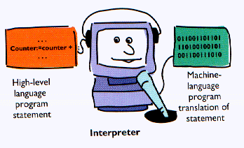
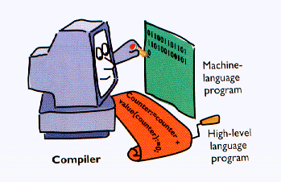


1
TEMA
Programación en C++: Fundamentos
Fundamentos de Programación

Slide 2

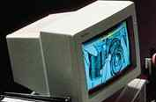

El ordenador
Un ordenador es un dispositivo electrónico que procesa datos y los convierte en información útil para el usuario, siguiendo un programa de instrucciones
ENTRADA
SALIDA
PROCESO
Datos
+
Instrucciones
Información
Util

Slide 3
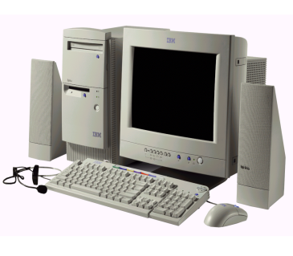
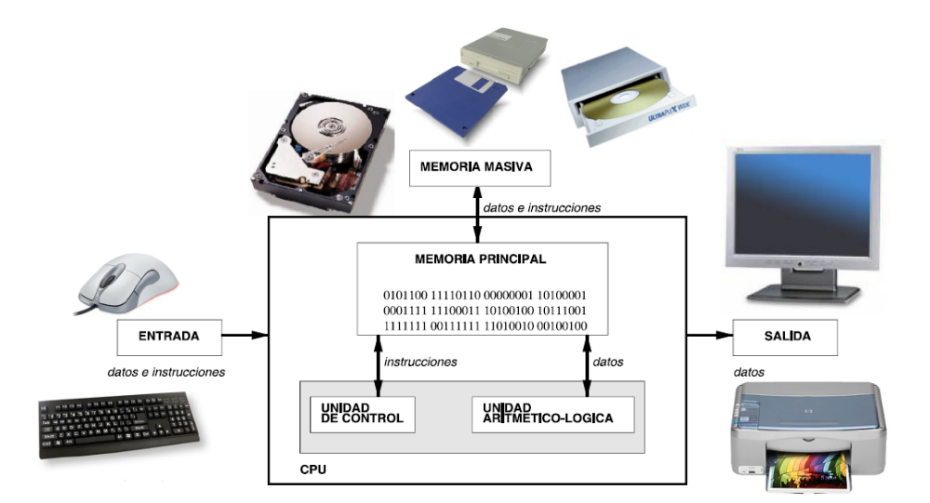
Hardware del Ordenador
Procesador

Slide 4

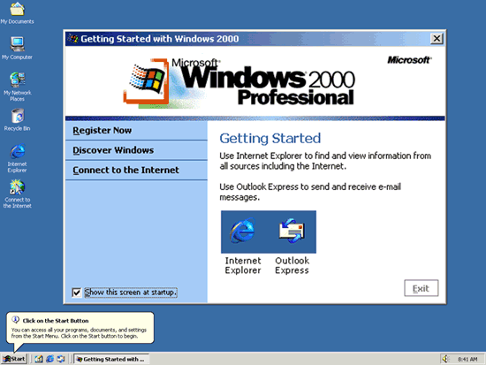
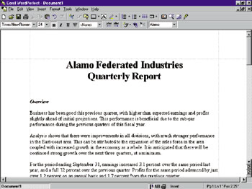
Software del Ordenador
El software es un conjunto de instrucciones electrónicas que dicen al ordenador la forma de realizar cierta tarea.
El conjunto de instrucciones se llama programa
Cuando un ordenador usa un programa se dice que ejecuta el programa
Los dos tipos más comunes de software son:
  Software del sistema: Sistema operativo
  Software de aplicación: Hojas de cálculo, bases de datos, etc.

Slide 5
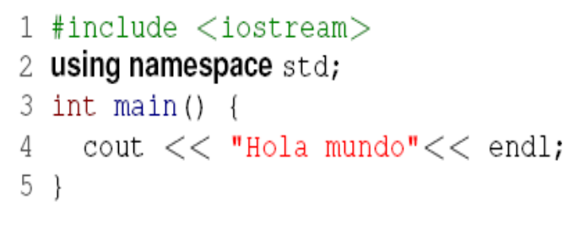
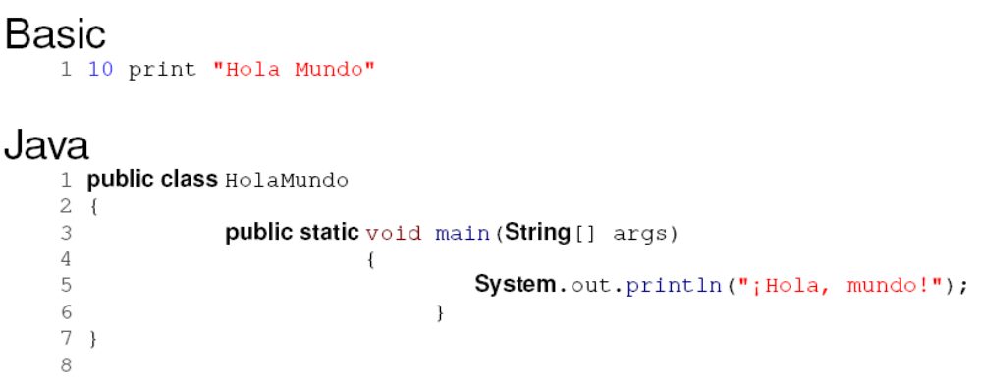
Programación de Ordenadores
Los programas se escriben siguiendo unas notaciones sistemáticas (reglas de léxico, de sintaxis) conocidas como lenguajes de programación
  Lenguajes máquina
  Lenguajes ensambladores
  Lenguajes de alto nivel
C++
PASCAL
Program Hola_mundo;
begin
writeln(‘Hola mundo’);
end.

Slide 6
Lenguajes de Programación
Lenguajes máquina
  Las instrucciones y los datos se especifican usando cadenas de ceros y unos
  El ordenador los entiende directamente
  Suministran una atractiva velocidad de ejecución y características de memoria
  La implementación se prolonga debido a la complejidad del lenguaje y al bajo nivel de abstracción
  El repertorio de instrucciones suele ser muy reducido
  Los programas resultantes son difíciles de leer
  La prueba y el mantenimiento son complicados
  Cada procesador tiene un lenguaje máquina propio. No son trasportables

Slide 7
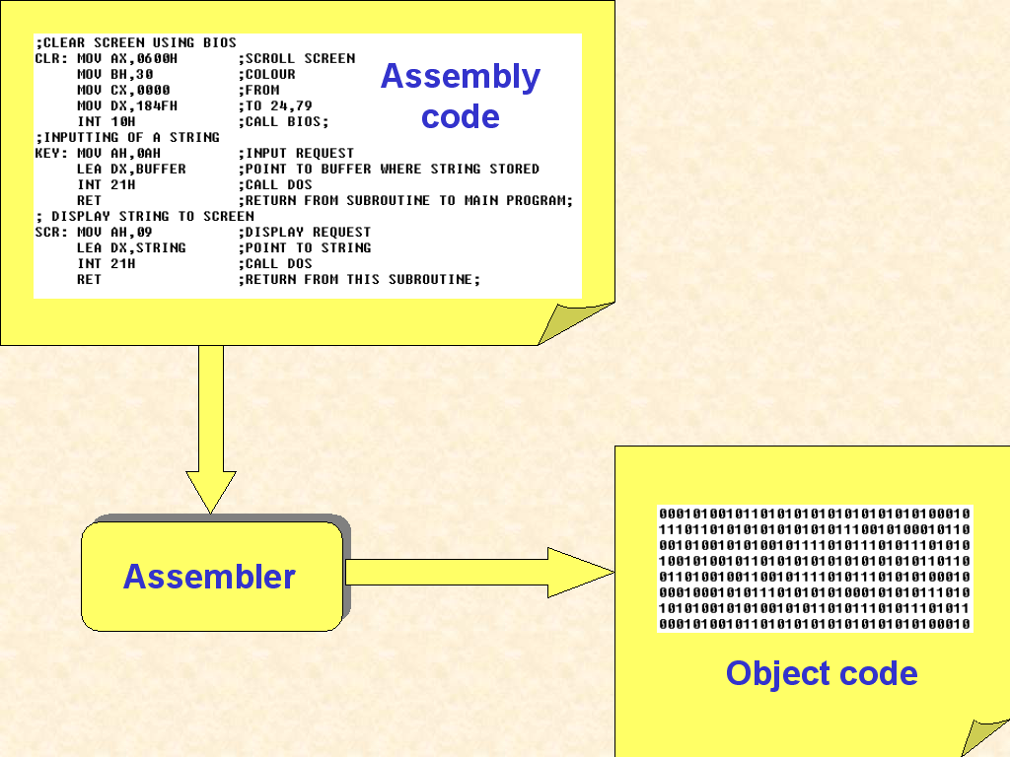
Lenguajes de Programación
Lenguajes ensambladores
  Permiten aumentar la comprensibilidad de los programas
  Ensambladores: traducen los programas en lenguaje ensamblador a programas en lenguaje máquina

Slide 8
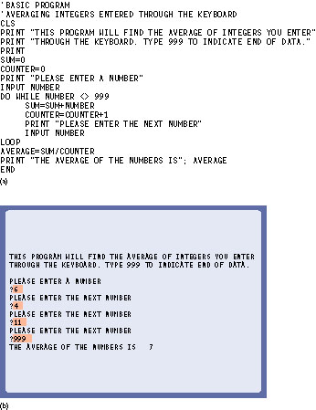
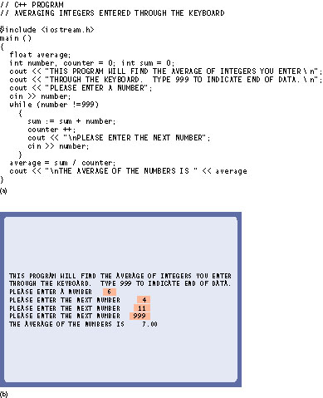
Lenguajes de Programación
Lenguajes de alto nivel
  Proporcionan un repertorio de instrucciones amplio, potente y fácilmente asimilable
  Los programas son más legibles y claros
  Son fáciles de aprender y mantener
  Son transportables
  FORTRAN, COBOL, C, C++, PASCAL, JAVA, C#, etc.

Slide 9
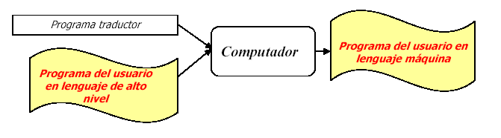
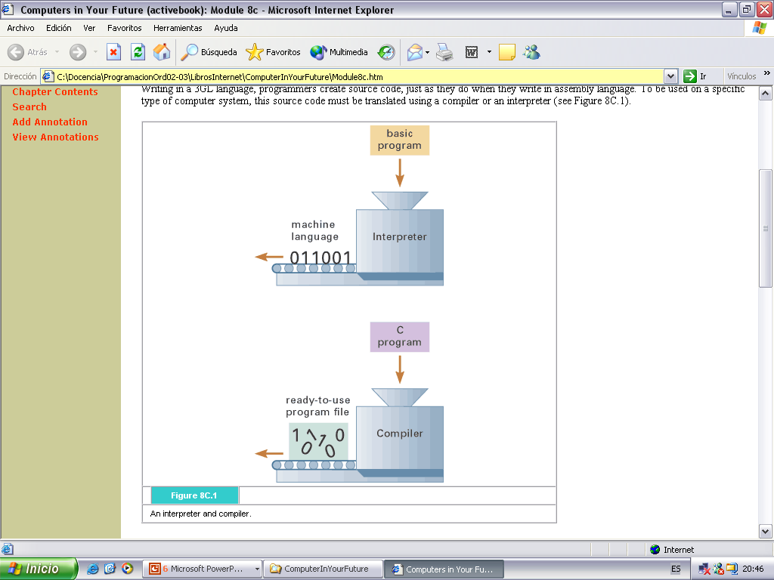
Lenguajes de Programación
Traductores
Programas que transforman programas escritos en el lenguaje de alto nivel en programas escritos en lenguaje máquina
Compiladores: traducen el programa inicial (programa fuente) considerándolo globalmente, y generan un programa ejecutable o binario como resultado de la traducción
Intérpretes: van analizando, traduciendo y ejecutando una a una las instrucciones del programa fuente; no se analiza una instrucción hasta que la anterior se haya ejecutado. Los intérpretes no generan programa ejecutable

Slide 10

Metodología de la Programación
Pasos en el proceso de programación
Análisis del problema
  Fuente y tipo de datos para la entrada
  Interacción de los datos y su transformación
  Destino y formato de salida
Diseño
  ALGORITMO: combinación de pasos precisos, definidos, y finitos que resuelven un problema
  Se utiliza el pseudocódigo para describir algoritmos
Codificación (Implementación)
  Implementar el algoritmo usando un lenguaje de programación
  Muy importante: separar la etapa de diseño de la etapa de codificación
Prueba
  Probar la lógica interna del programa (verificación)
  Asegurar que el programa resuelve realmente el problema (validación)

Slide 11

Metodología de la Programación
Diseño e Implementación
Diseño → Implementación
(Algoritmo) (Programa en C++)
// Programa que lee dos números por teclado
// y muestra por pantalla su suma
#include <iostream>
using namespace std;
int main ()
{
double variable1, variable2, suma;
cout << "Introducir primer dato: ";
cin >> variable1;
cout << "Introducir segundo dato: ";
cin >> variable2;
suma = variable1 + variable2;
cout << "La suma es: " << suma << endl;
}
Para sumar dos números:
  Mostar un mensaje para que se introduzca el primer número
  Leer el primer número
  Mostar un mensaje para que se introduzca el segundo número
  Leer el segundo número
  Realizar la suma
  Mostrar el resultado por pantalla
Thinking like a programmer

Slide 12

Primeros Programas en C++
Mostrar un mensaje por pantalla
Comentarios. Los ignora el
compilador. Pueden usarse:
// comentario en una única linea
/* Comentario en
varias líneas */
// Primer programa en C++
// Escribe en pantalla un mensaje
#include <iostream>
using namespace std;
int main()
{
cout << "Bienvenido a C++" << endl;
}
Directiva del
precompilador
main incluye
entre llaves
las instrucciones
del programa
Todas las instrucciones
terminan con ;
cout manda a pantalla
MENSAJE Y DATOS
Introduce un salto de
línea en la pantalla
Guía de Sintaxis ANSI/ISO estándar C++

Slide 13
Primeros Programas en C++
Sumar dos números
// Programa que lee dos números enteros por teclado
// y muestra por pantalla su suma
#include <iostream>
using namespace std;
int main(){
int variable1;
int variable2;
int suma;
cout << "Introducir primer dato: ";
cin >> variable1;
cout << "Introducir segundo dato: ";
cin >> variable2;
suma = variable1 + variable2;
cout << "La suma es: " << suma << endl;
}
Declaración de variables. Hay
que especificar el nombre y tipo
de todas las variables
cin capta valores para los datos
desde teclado
El valor de variable1 se suma al
valor de variable2 y el resultado
se asigna a suma
cout muestra por pantalla mensajes
y valores de DATOS

Slide 14
Primeros Programas en C++
Programa = Datos + Instrucciones
// Programa que lee dos números enteros por teclado
// y muestra por pantalla su suma
#include <iostream>
using namespace std;
int main(){
int variable1;
int variable2;
int suma;
cout << "Introducir primer dato: ";
cin >> variable1;
cout << "Introducir segundo dato: ";
cin >> variable2;
suma = variable1 + variable2;
cout << "La suma es: " << suma << endl;
}
Datos
VARIABLES, CONSTANTES, LITERALES
- Debemos declararlos: DAR NOMBRE y TIPO -
Instrucciones
– Manipulan los DATOS –
Inst. Entrada/Salida
Inst. Asignación (Expresiones)
Inst. Control (if, for, while, …)

Slide 15
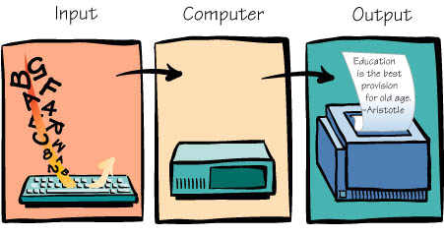
Primeros Programas en C++
Entradas, Proceso y Salidas
// Programa que lee dos números enteros por
// teclado y muestra por pantalla su suma
#include <iostream>
using namespace std;
int main(){
int variable1;
int variable2;
int suma;
// ENTRADAS
cout << "Introducir primer dato: ";
cin >> variable1;
cout << "Introducir segundo dato: ";
cin >> variable2;
// PROCESO
suma = variable1 + variable2;
// SALIDAS
cout << "La suma es: " << suma << endl;
}
Entradas
Proceso
Salida

Slide 16
Datos en un Programa C++
Variables
Conjunto de posiciones de memoria que tiene asociado un nombre (identificador) y un contenido (valor)
El valor de una variable puede variar durante la ejecución de un programa
Las variables tienen que declararse antes de su uso:
tipo nombre_variable;
  int var1;
  int var2; o también: int var1, var2, suma;
  int suma;
Nombres para las variables (identificadores)
  Una serie de caracteres (letras, dígitos, y subrayado)
  No pueden comenzar por un número, ni contener acentos, tampoco espacios en blanco, la eñe, las barras / y \
  Sensibles a mayúsculas y minúsculas

Slide 17
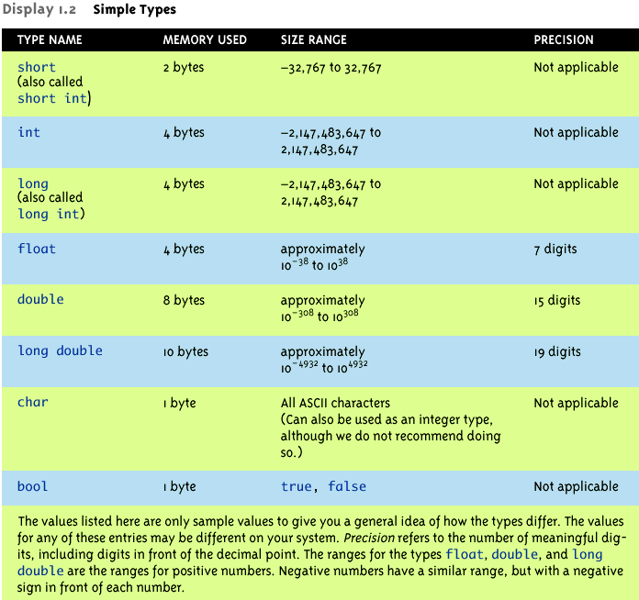
Datos en un Programa C++
Tipos de datos simples
Tipos de datos más importantes

Slide 18
Datos en un Programa C++
Dar valores a las variables
Lectura
cin >> variable;
  cin >> entero1;
  (Asumir que se pulsa 45)
  cin >> entero2;
  (Asumir que se pulsa 72)
Asignación
  variable = expresión;
  suma = entero1 + entero2;
entero1
45
entero1
45
entero2
72
entero1
45
entero2
72
suma
117

Slide 19
Datos en un Programa C++
Dar valores a las variables
En la declaración
int valor = 10;
double resultado = 0.38;
char caracter = ‘a’;
bool apto = false;
Cuidado: ¡Cuando se declara una variable, su valor es desconocido!
#include <iostream>
using namespace std;
int main()
{
int dato1=30, dato2, suma;
suma = dato1 + dato2; // CUIDADO: dato2 no está inicializada!!!
cout << "La suma: " << suma << endl;
}

Slide 20
Datos en un Programa C++
Ejercicios
Construir un programa que solicite las longitudes de la base y de la altura de un triangulo y calcule su área (SOLUCION).
Construir un programa que solicite el radio de una circunferencia y calcule su área (SOLUCION).
Construir un programa que solicite las longitudes de los lados de un triangulo rectángulo y calcule su hipotenusa (SOLUCION).
Construir un programa que calcule las raíces de una ecuación de segundo grado (SOLUCION).
Construir un programa que lea una cantidad de dinero en euros y muestre por pantalla su equivalente en pesetas (SOLUCION).

Slide 21
Datos en un Programa C++
Literales
Especificación de un valor concreto de un tipo de dato
2 Literal entero
45.2 Literal real
1e-5 Literal real (notación científica)
‘c’ Literal carácter
"Hola" Literal cadena de caracteres
true Literal de tipo bool
Se llaman literales porque se escriben de forma literal en el programa
cout << “Introducir un valor positivo“;
double resultado = 0.38;
z = 1 / 1.0e-50;
bool encontrado = false;

Slide 22
Datos en un Programa C++
Constantes
Datos cuyo contenido no varía a lo largo de la ejecución del programa
const tipo nombre_constante = valor;
    const double PI = 3.1415;
    const int SALARIO_BASE = 1000;
    const bool VERDAD = true;
Suelen usarse identificadores sólo con mayúsculas para diferenciarlos de las variables
Ventajas de la declaración de constantes:
  Proporcionan información
  Imposibilidad de cambiarlo por error (PI)
  Posibilidad de cambios futuros (SALARIO_BASE)
Ejercicio: Calcular el área de una circunferencia usando constantes (SOLUCION).

Slide 23



Datos en un Programa C++
Ejercicios
Suponga dos variables x e y que contienen dos valores. Escribir las sentencias necesarias para hacer que los valores de estas variables se intercambien (SOLUCION)
→
x
y
x
y
x
tmp
y
x
tmp
y

Slide 24
Expresiones
Expresión: Combinación de DATOS, OPERADORES, FUNCIONES y PARENTESIS que el compilador evalúa y, por tanto, tienen un VALOR asociado.
IVA+(20+x)/5
10
(3*z-20)/5
sqrt(l1*l1+l2*l2)
resultado
PI
Se dice que una expresión devuelve un valor.
Nos interesan dos tipos específicos de expresiones:
  Expresiones Aritméticas: devuelven un valor numérico.
  Expresiones Booleanas: devuelven true o false.

Slide 25
Expresiones
Operadores aritméticos
  Suma y resta (+ -)
  Multiplicación ( * )
  División ( / )
    División entera
      7 / 5 → 1
    División real
      7.0 / 5 → 1.4
      7 / 5.0 → 1.4
      7.0 / 5.0 → 1.4
  Módulo ( % ). Resto de la división entera
      7 % 5 → 2
      ¡Sólo se puede usar sobre enteros!

Slide 26
Expresiones
Ejercicios
Construir un programa que calcule la división real de dos valores enteros.
// Programa que lee dos números enteros por
// teclado y muestra por pantalla su
// division real (Ver. 1)
#include <iostream>
using namespace std;
int main(){
int dato1;
int dato2;
double division;
cout << "Introducir primer dato: ";
cin >> dato1;
cout << "Introducir segundo dato: ";
cin >> dato2;
division = (1.0*dato1) / dato2;
cout<<"La division es: "<<division<<endl;
}
// Programa que lee dos números enteros por teclado
// y muestra por pantalla su division real (Ver. 2)
#include <iostream>
using namespace std;
int main(){
int dato1;
int dato2;
double division;
cout << "Introducir primer dato: ";
cin >> dato1;
cout << "Introducir segundo dato: ";
cin >> dato2;
if (dato2 != 0) //Instruccion de Seleccion if-else
{
division = (1.0*dato1) / dato2;
cout << "La division es: " << division << endl;
}
else
cout << "Error: Division por cero" << endl;
}

Slide 27
Expresiones
Funciones matemáticas predefinidas
Llevan a cabo cálculos matemáticos y devuelven un valor
  Hay que incluir: #include <cmath>
La forma para invocarlos es:
  NombreFun(argumento1, argumento2, …)
Ejemplo
  cout << sqrt(900.0);
  sqrt devuelve la raiz cuadrada. La anterior instrucción escribirá 30.0
Los argumentos pueden ser:
  Literales: sqrt(4)
  Variables: sqrt(x)
  Expresiones: sqrt(sqrt(x)) ó sqrt(3–6*x)

Slide 28
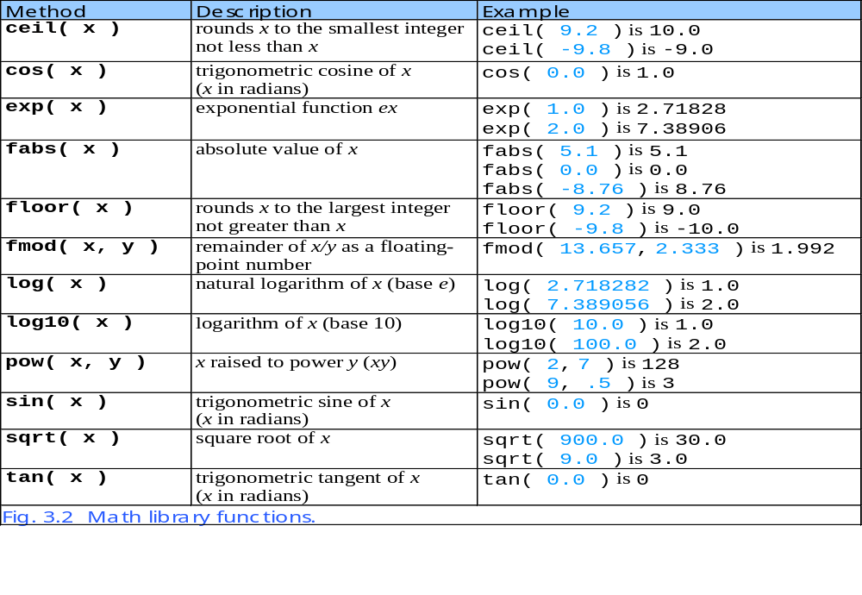
Expresiones
Funciones matemáticas más comunes

Slide 29
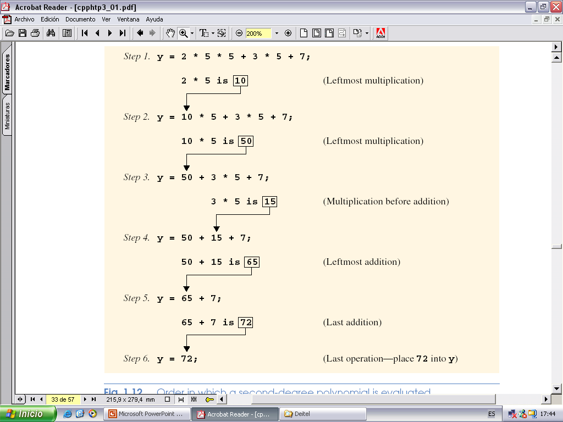
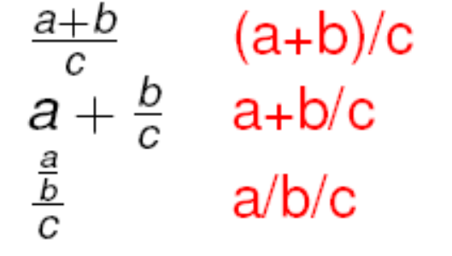
Expresiones
Reglas de precedencia
Y = (a * b) + c
¿Y = a * b + c ?
o
Y = a * (b + c)
Determinan el orden con el que se evaluan los operadores:
  Los paréntesis
  - (unario)
  * / %
  + -
A igual precedencia, se evaluan de izquierda a derecha

Slide 30
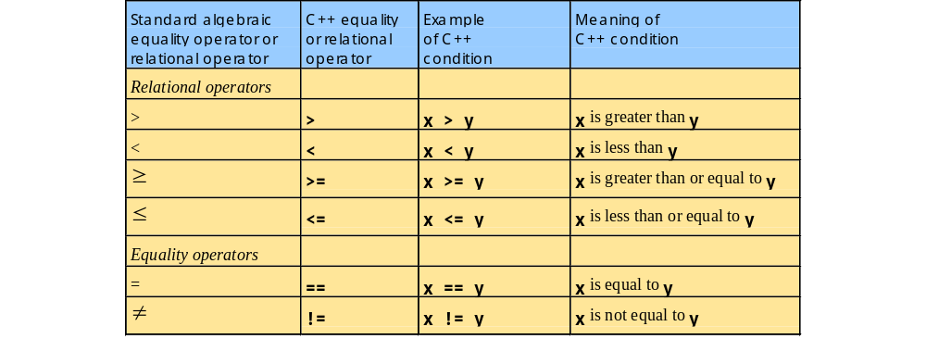
Expresiones
Operadores relacionales
Operadores para la comparación de DATOS
El resultado es de tipo bool (true, false)
4 < 5 → true
4 > 5 → false
4 == 5 → false

Slide 31
Expresiones
Expresiones Booleanas
Las expresiones Booleanas devuelven true - false
Se forman uniendo expresiones relacionales (y datos Booleanos) con operadores lógicos.
    AND (&&)
    OR (||)
    NOT (!)
(x>=1 && x<=10) → x∈[1, 10]

Slide 32
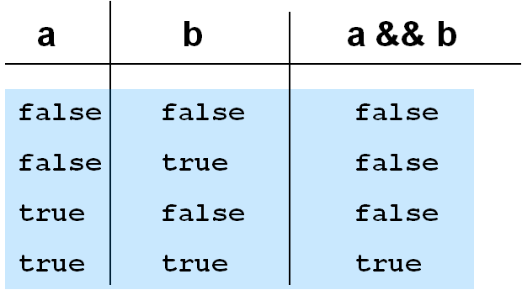
Expresiones
Operadores Lógicos
Se definen usando tablas de verdad:
a b a || b
false false false
false true true
true false true
true true true
a ! a
false true
true false

Slide 33
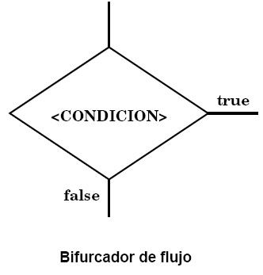
…Y en el siguiente tema …
Instrucción condicional (if-else)
Decision Making
// Programa que lee dos números enteros y muestra
// por pantalla el mayor
#include <iostream>
using namespace std;
int main()
{
int dato1, dato2, mayor;
cout << "Introducir primer dato: ";
cin >> dato1;
cout << "Introducir segundo dato: ";
cin >> dato2;
if (dato1 > dato2)
mayor = dato1;
else
mayor = dato2;
cout << “El mayor es: " << mayor << endl;
}
Instrucción condicional
if-else
Odd or Even

Slide 34
Operaciones de Entrada y Salida
Entradas
Las entradas se controlan a través de cin (#include<iostream>)
Su sintaxis más elemental es:
      cin >> variable;
Espera a que el usuario introduzca un valor entero desde el teclado y, cuando se pulsa la tecla Intro, lo almacena en la variable
Automáticamente se imprime el valor de la variable y además un retorno de carro en la pantalla
Las entradas de datos deben etiquetarse usando cout:
      cout << "Introducir un numero: ";
      cin >> x;

Slide 35
Operaciones de Entrada y Salida
Salidas
Las salidas se controlan a través de cout (#include<iostream>)
Su sintaxis más elemental es:
cout << "Mensaje" << expresión1 << ....
El compilador detecta el tipo de dato de las expresiones y las imprime de forma adecuada
Dentro de los mensajes pueden aparecer secuencias de escape que permiten dar un formato más estilizado a la salida
cout << "Hola, mundo\n";
cout << "Hola, mundo" << endl;

Slide 36
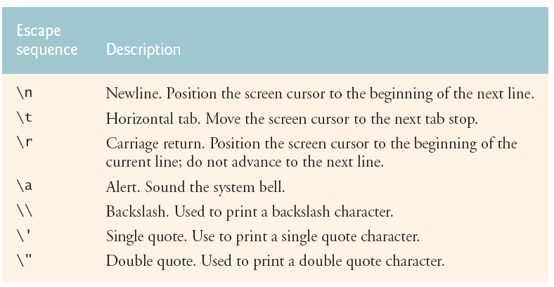
Operaciones de entrada y salida
Secuencias de escape

Slide 37
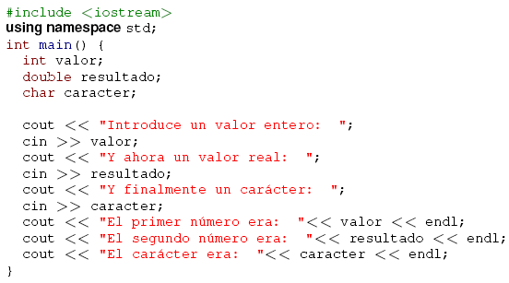
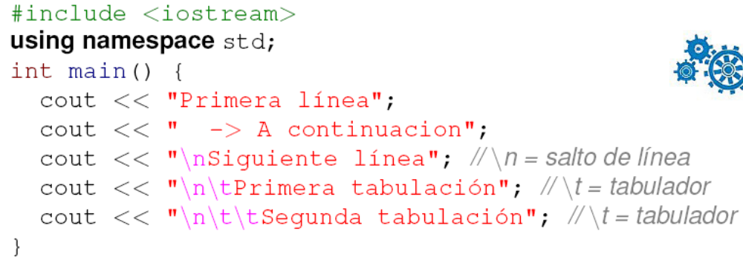
Operaciones de entrada y salida
Ejemplos

Slide 38
Más sobre Expresiones
Compatibilidad de tipos
En general, hay que asignar a las variables valores de su mismo tipo
Es peligroso asignar valores de tipo double a variables de tipo int
int int_variable;
int_variable = 2.00;
  int_variable tendrá 2, y no 2.00
Generalmente, los valores enteros pueden almacenarse en variables de tipo double
double double_variable;
double_variable = 2;
  double_variable contendrá 2.0

Slide 39
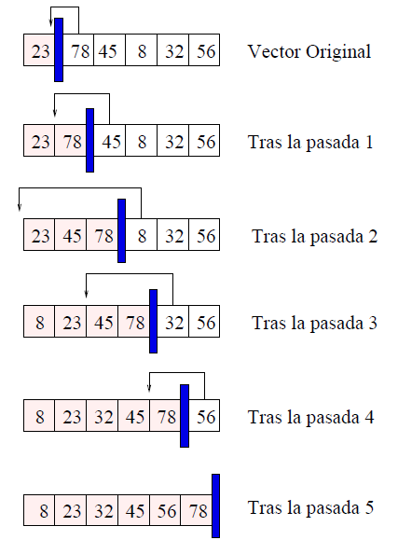
Más sobre Tipos de Datos
Tipos de datos más complejos
Tipos Simples (int, double, char, bool).
Tipos Compuestos:
  Estructuras
  Clases
  Vectores
  String

Slide 40
Errores frecuentes
No inicializar las variables
Usar datos enteros cuando se desea realizar una división real
Cadenas de desigualdades (x<z<y)
Olvidar incluir iostream en un programa que usa cin ó cout
Omitir el punto y coma al final de una instrucción
Usar el módulo (%) sobre datos no enteros
Dejar espacios en blanco entre los operadores relacionales
= = ! = < = > =
Confundir el operador de igualdad (==) con el de asignación =
Partir los identificadores insertando espacios en blanco
ma in cantidad total
main cantidad_total cantidadTotal

Slide 41
Errores frecuentes
Usar los símbolos ** y ^ para representar una operación de exponencial
z = x^y;
Colocar un punto y coma después de la condición de un if
if (n % 2 == 0);
cout << n << “ es PAR” << endl;

Slide 42
Consejos Prácticos
Escribir programa simples, claros y legibles (SOLUCION 1) (SOLUCION 2)
Leer los manuales de la versión de C++ que se utilice
Comenzar los programas con un comentario que describa su propósito
Colocar un espacio después de cada coma (,)
int var1, var2, suma;
Asignar nombres significativos a las variables (no más de 31 caracteres, para garantizar la portabilidad)
Sangrar las instrucciones asociadas a un if-else

Slide 43
Consejos Prácticos
Colocar una línea en blanco entre la declaración de las variables y las instrucciones
Colocar espacios en cada lado de un operador binario
resultado = var1 + var2;
No incluir más de una instrucción por línea
Una instrucción muy larga debe separarse en distintas líneas. La división debe hacerse en un punto con sentido (un operador, una coma, etc.)
Terminar cada programa con \n o endl

